Slide 1

THỦ CÔNG LỚP 3
LÀM QUẠT GIẤY TRÒN
( 3 tiết )

Slide 2
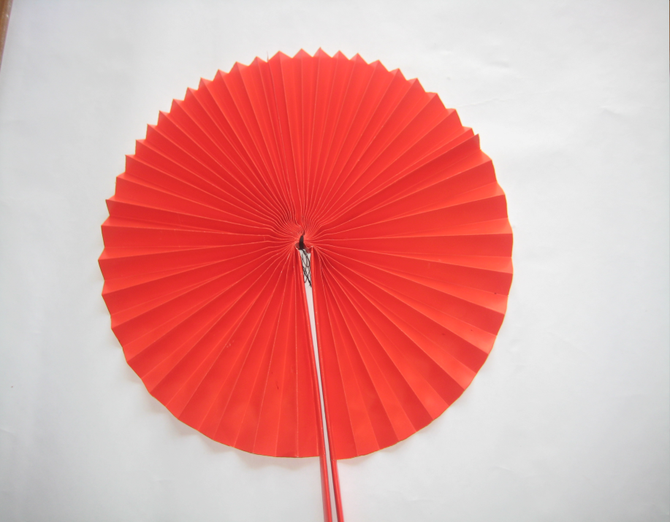
Thủ công Bài 18: LÀM QUẠY GIẤY TRÒN
Quan sát và nhận xét
Câu hỏi thảo luận:
1. Cần chuẩn bị những nguyên liệu gì để làm quạt giấy tròn?
2. Cách làm quạt giấy tròn như thế nào?

Slide 3

Thủ công Bài 18: LÀM QUẠT GIẤY TRÒN
A. CÁC BƯỚC THỰC HIỆN:
1.Cắt giấy
2. Gấp, dán quạt
3. Làm cán và hoàn chỉnh quạt
BƯỚC 1: Cắt giấy
-2 tờ giấycó chiều dài 24 ô, chiều rộng 16 ô
- 2 Tờ giấy cùng màu, chiều dài 12 ô, chiều rộng 10 ô

Slide 4
Thủ công Bài 18: LÀM QUẠT GIẤY TRÒN
*Bước 1: Cắt giấy
24 ô
24ô
16 ô
16ô
16 ô
16 ô
12ô

Slide 5
Thủ công Bài 18: LÀM QUẠT GIẤY TRÒN
BƯỚC 2: Gấp dán quạt:
1.Đặt tờ giấy hình chữ nhật lên bàn, mặt kẻ ô phía trên,gấp cách đều 1ô theo chiều rộng cho đến hết. Sau đó gấp đôi.
2. Gấp tờ giấy hình chữ nhật thứ 2 giống như tờ thứ nhất.
3. Để mặt màu của 2 tờ giấy vừa gấp ở cùng 1 phía, bôi hồ và dán 2 mép với nhau
4. Dùng chỉ buộc chặt vào nếp gấp giữa và bôi hồ lên mép gấp trong cùng, ép chặt

Slide 6
Thủ công Bài 18: LÀM QUẠT GIẤY TRÒN
16ô
BƯỚC 2: Gấp dán quạt:
1.Đặt tờ giấy hình chữ nhật lên bàn,mặt kẻ ô phía trên,gấp cách đều 1ô theo chiều rộng cho đến hết. Sau đó gấp đôi.
24 ô
2. Gấp tờ giấy hình chữ nhật thứ 2 giống như tờ thứ nhất.

Slide 7
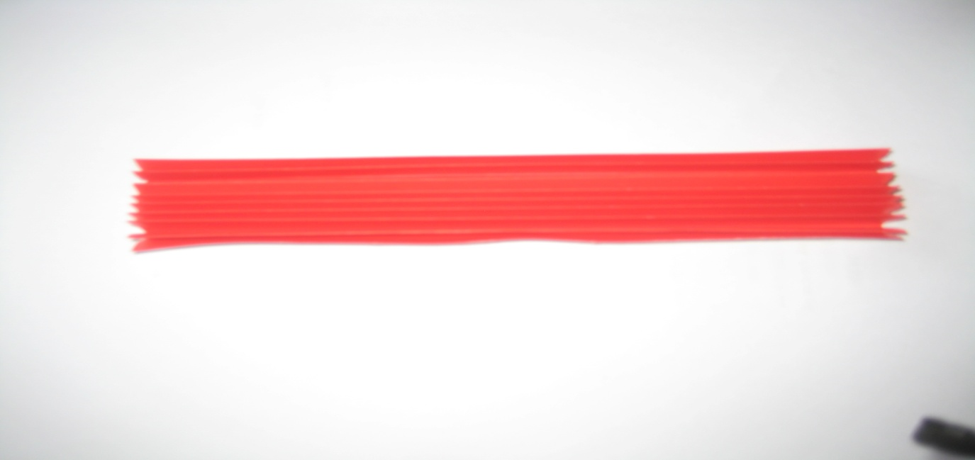
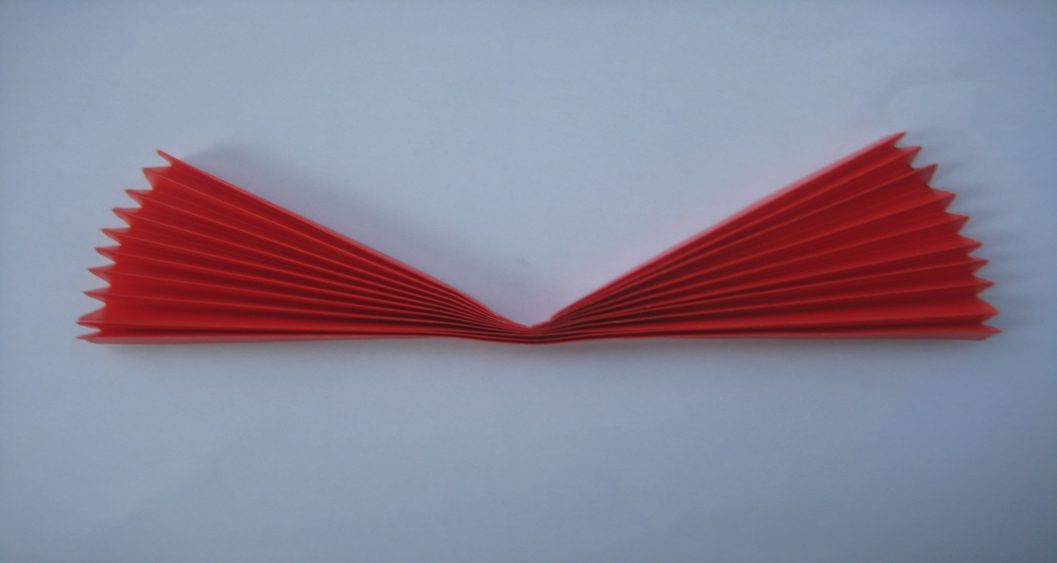
Thủ công Bài 18: LÀM QUẠT GIẤY TRÒN
*Bước2: Gấp, dán quạt
3.Đặt tờ giấy đã gấp lên bàn. Sau đó gấp đôi.

Slide 8
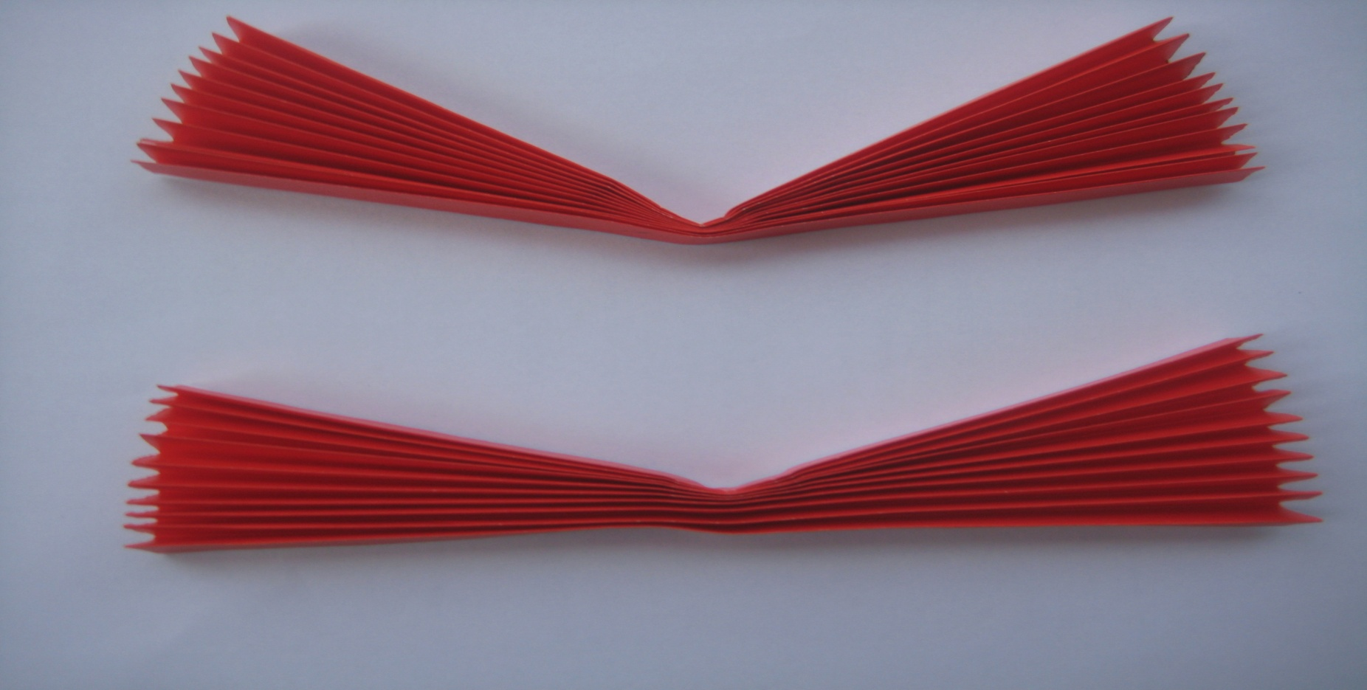
Thủ công Bài 18: LÀM QUẠT GIẤY TRÒN
*Bước2: Gấp, dán quạt
4. Để mặt màu của 2 tờ giấy vừa gấp ở cùng 1 phía, bôi hồ và dán 2 mép với nhau
Bôi hồ

Slide 9
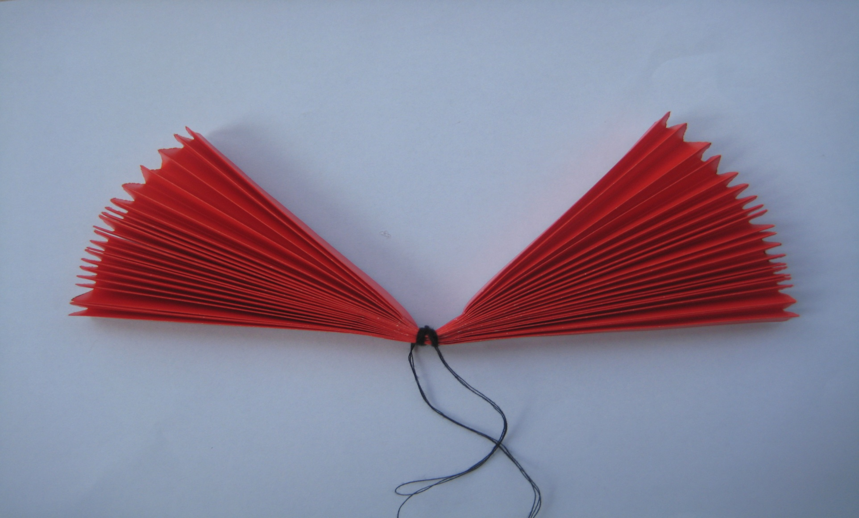
Thủ công Bài 18: LÀM QUẠT GIẤY TRÒN
*Bước2: Gấp, dán quạt
4. Dùng chỉ buộc chặt vào nếp gấp giữa và bôi hồ lên mép gấp trong cùng, ép chặt
Bôi hồ
ép chặt

Slide 10
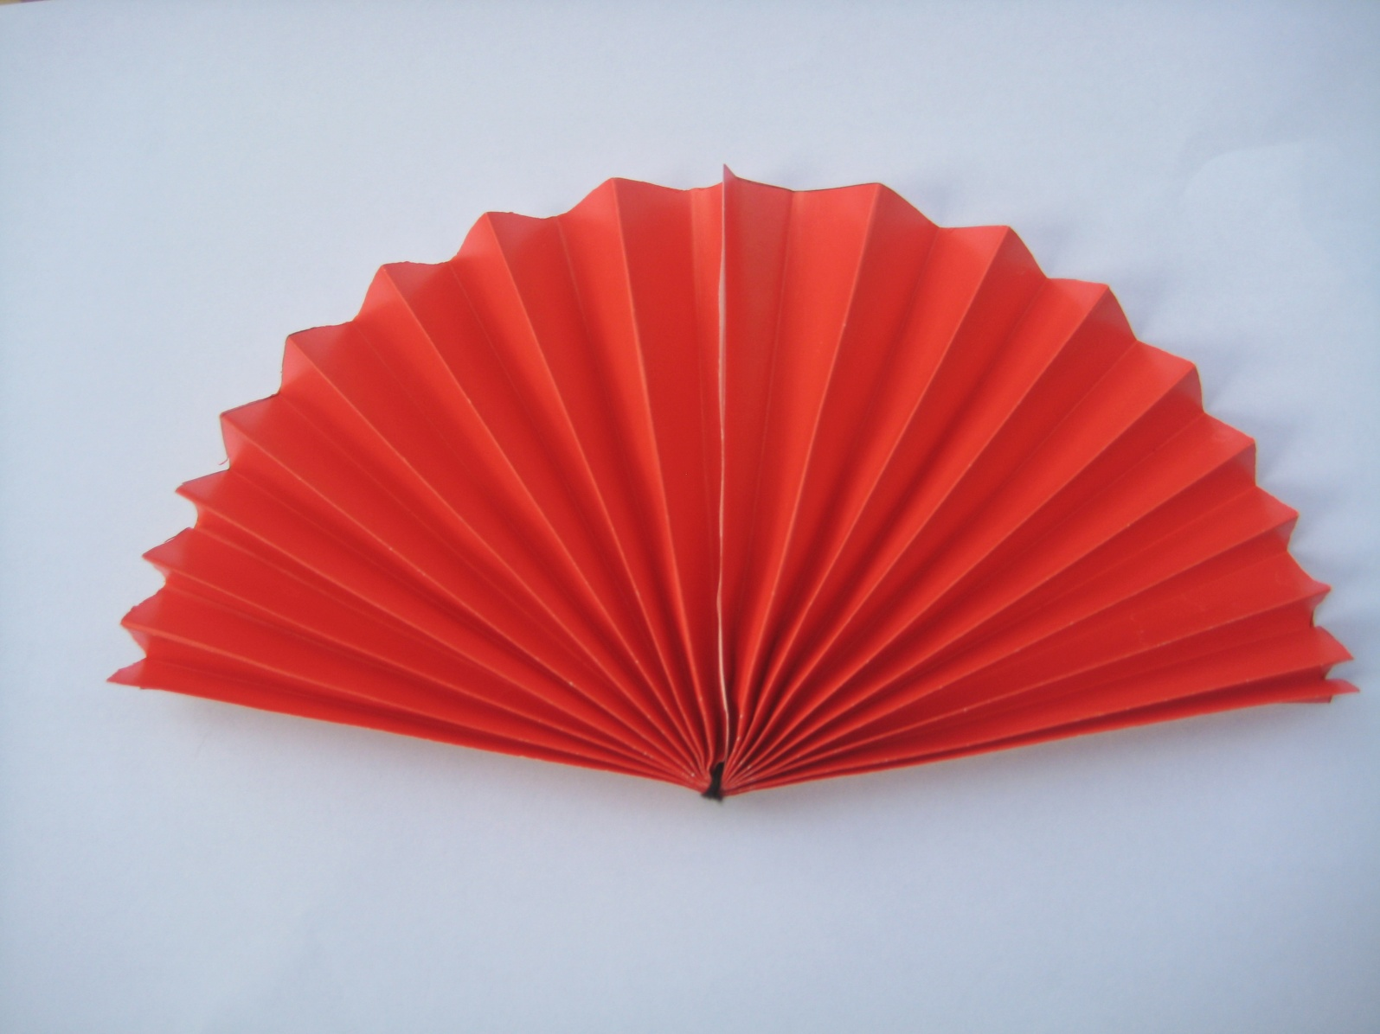
Thủ công Bài 18: LÀM QUẠT GIẤY TRÒN
*Bước2: Gấp, dán quạt
DÁN HỒ
5. Bôi hồ và dán mép 2 tờ giấy đã gấp vào với nhau

Slide 11
Thủ công Bài 18: LÀM QUẠT GIẤY TRÒN
BƯỚC 3: Làm cán quạt và hoàn chỉnh quạt
1.Lấy từng tờ giấy làm cán quạt gấp cuộn theo cạnh 12 ô gấp cuộn với nếp gấp rộng 1ô cho đến hết tờ giấy.
2. Bôi hồ vào mép cuối và dán lại để được cán quạt
3.Bôi hồ lên hai mép ngoài cùng của quạt và nữa cán quạt. Sau đó lần lượt dán ép hai cán quạt vào 2 mép ngoài cùng của quạt.
4.Sau khi hồ khô dùng 2 tay kéo (2 nữa cán quạt) cho tới khi 2 nữa cán quạt đó gặp nhau.
5. Bôi hồ và dán hoàn chỉnh sản phẩm

Slide 12
Thủ công Bài 18: LÀM QUẠT GIẤY TRÒN
Bước 3: Làm cán quạt và hoàn chỉnh quạt
1.Lấy từng tờ giấy làm cán quạt gấp cuộn theo cạnh 12 ô gấp cuộn với nếp gấp rộng 1ô cho đến hết tờ giấy
12 ô
10 ô
1 Ô

Slide 13
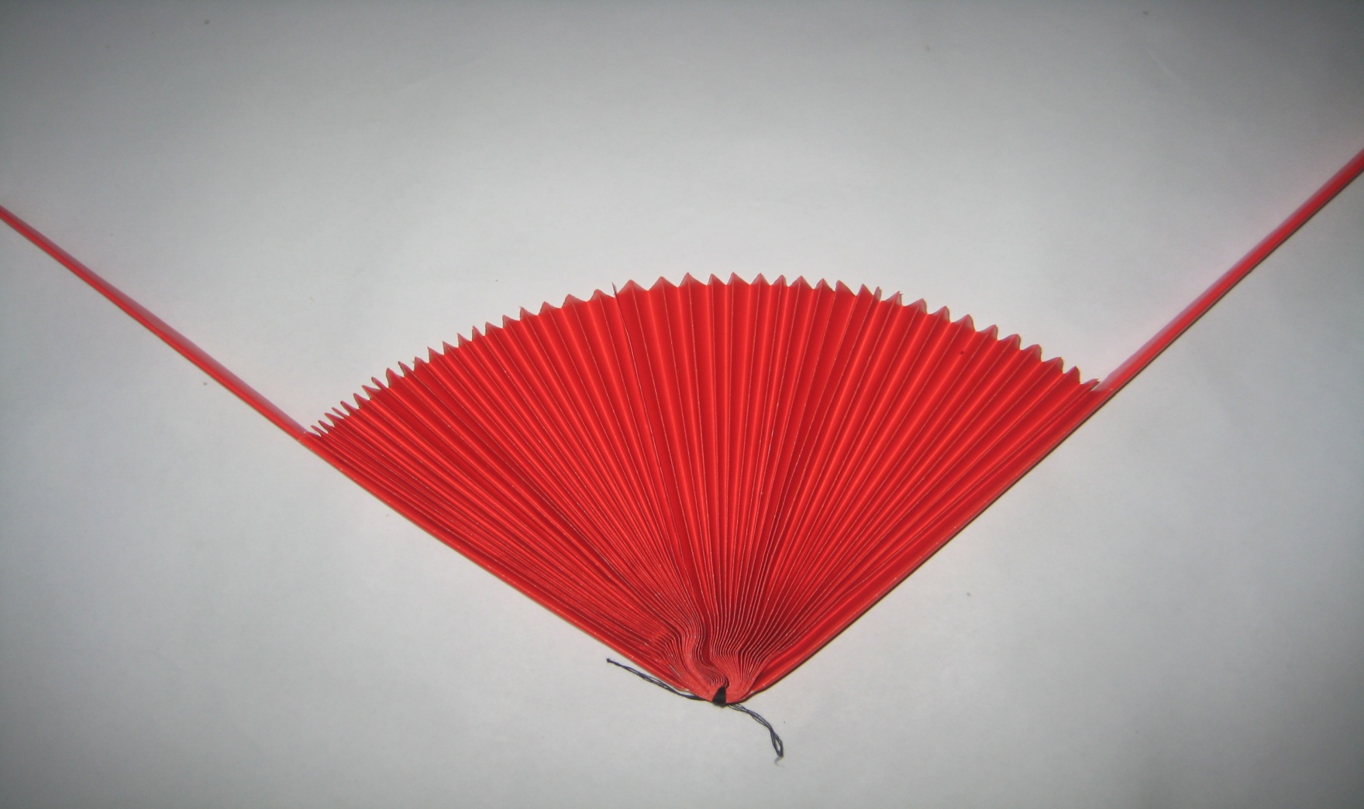
Thủ công Bài 18: LÀM QUẠT GIẤY TRÒN
Bước 3: Làm cán quạt và hoàn chỉnh quạt
2. Bôi hồ vào mép cuối và dán lại để được cán quạt
Bôi hồ, dán

Slide 14

Thủ công Bài 18: LÀM QUẠT GIẤY TRÒN
Bước 3: Làm cán quạt và hoàn chỉnh quạt
4.Sau khi hồ khô dùng 2 tay kéo 2 nữa cán quạt cho tới khi 2 nữa cán quạt đó gặp nhau.
5. Bôi hồ và dán hoàn chỉnh sản phẩm
CÁN

Slide 15
3. Hoạt động 3: Tập làm quạt giấy tròn

